Slide 1
Аттестация – 2024:
категория «Педагог-Наставник»
Лапкина Юлия Владимировна
Заместитель директора, методист МБУ ДПО «Центр экспертизы, мониторинга и информационно-методического сопровождения»

Slide 2
Зачем нам это все нужно?
Распоряжение Правительства Российской Федерации от 31 декабря 2019 г. № 3273-р (в ред. распоряжения Правительства Российской Федерации от 7 октября 2020 г. № 2580-р) – Система профессионального роста педагогических работников

Slide 3
Новая основа Ваших действий в аттестации:
Приказ Министерства просвещения России
№ 196 от 24.03.2023
«Об утверждении Порядка проведения аттестации педагогических работников организаций, осуществляющих образовательную деятельность»
+
разъяснения по применению Порядка проведения аттестации педагогических работников организаций, осуществляющих образовательную деятельность:
письма:
от 17 августа 2023 г. № 08-1510 Министерства просвещения Российской Федерации
и
от 22.08.2023 № 415 Общероссийского Профсоюза образования
«О направлении ответов о Порядке проведения аттестации педагогических работников»

Slide 4
Про НАСТАВНИКов
Условия получения:
Высшая квалификационная категория;
Деятельность в качестве наставника НЕ ВХОДИТ в должностные обязанности по занимаемой в ОО
должности.
Показатели деятельности:
1. Руководство практикой студентов ВУЗов / СУЗов
2. Наставничество в отношении работников ОО, активное сопровождение их профессионального развития
3. Содействие в подготовке педагогов ОО к профессиональным конкурсам
4. Распространение авторских подходов и методических разработок в области наставнической деятельности в ОО
! Важно: оплата за новую категорию НЕ ПОСТОЯННА:
только при условии выполнения дополнительных наставнической деятельностью.
обязанностей, связанных с

Slide 5
Документы аттестуемого:
Заявление (уровень образования / квалификации + результаты наставнической
деятельности + имеющаяся высшая категория + указание желаемой категории);
Ходатайство работодателя (характеристика наставнической деятельности
аттестуемого непосредственно в ОО).

Slide 6
Что входит в характеристику наставника?
Те самые показатели…
Авторские
разработки
Наставничество
Практика студентов
Подготовка к конкурсам

Slide 7
Готовим документы:

Slide 8
Руководство практикой студентов:

Slide 9
Руководство практикой студентов:
Договор с ВУЗом или СУЗом;
Приказ по ОО о закреплении студентов за наставником;
Подписанный наставником отчёт о практике студента и др.

Slide 10
Наставничество в отношении работников ОО, активное сопровождение их профессионального развития:

Slide 11
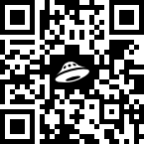
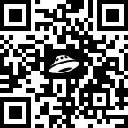
Наставничество в отношении работников ОО, активное сопровождение их профессионального развития:
Приказ по ОО о наставничестве в ОО (примерный план работы на год, закрепление наставников за наставляемыми);
Приказ ОО об организации сопровождении профессионального развития молодых специалистов (об ответственном за сопровождение…);
Выписка из годового плана, протоколы педсоветов, выписки из протоколов и др. документы;
Планы работы, циклограммы (приказы, протоколы).

Slide 12
Содействие в подготовке педагогов ОО к профессиональным конкурсам:

Slide 13
Содействие в подготовке педагогов ОО к профессиональным конкурсам:
Приказ по ОО о подготовке к профессиональному конкурсу (с указанием ФИО конкурсанта и сопровождающего);
Программа (план) подготовки к профессиональному конкурсу;
Благодарность за подготовку к конкурсу (от организаторов) /
результат.

Slide 14
Распространение авторских подходов и методических разработок в области наставнической деятельности в ОО

Slide 15
Распространение авторских подходов и методических разработок в области наставнической деятельности в ОО
Методические разработки (рецензия);
Трансляционные документы.

Slide 16
Кто такой наставник?
Наставник – участник персонализированной программы наставничества, имеющий измеримые позитивные результаты профессиональной деятельности, готовый и способный организовать индивидуальную траекторию профессионального развития наставляемого на основе его профессиональных затруднений, также обладающий опытом и навыками, необходимыми для стимуляции и поддержки процессов самореализации и самосовершенствования наставляемого.

Slide 17
Практикум

Slide 18
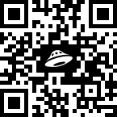
Готовим приказ для «наставника» (практика)
+ Целевая модель наставничества

Slide 19
Приказ по ДОО о наставничестве на текущий учебный год
ЦЕЛЬ:
1
В целях обеспечения непрерывного роста профессионального мастерства педагогических работников ДОО;
2
В целях развития кадрового потенциала ДОО;
В целях обеспечения профессионального становления, развития и адаптации к квалифицированному исполнению должностных обязанностей молодых специалистов;
3
4
В целях реализации комплекса мер по созданию эффективной среды наставничества в ДОО, способствующей непрерывному профессиональному росту и самоопределению, личностному и социальному развитию педагогических работников, самореализации и закреплению молодых /начинающих специалистов в педагогической профессии.

Slide 20
Приказ по ДОО о наставничестве на текущий учебный год
ЦЕЛЬ:
1
В целях обеспечения непрерывного роста профессионального мастерства педагогических работников ДОО;
2
В целях развития кадрового потенциала ДОО;
В целях обеспечения профессионального становления, развития и адаптации к квалифицированному исполнению должностных обязанностей молодых специалистов;
3
4
В целях реализации комплекса мер по созданию эффективной среды наставничества в ДОО, способствующей непрерывному профессиональному росту и самоопределению, личностному и социальному развитию педагогических работников, самореализации и закреплению молодых /начинающих специалистов в педагогической профессии.

Slide 21
Приказ по ДОО о наставничестве на текущий учебный год
ПРО КОГО ПРИКАЗ?
Наставник (не просто так назначенный, должен иметь определенные результаты профессиональной деятельности) – КАКИЕ?
Наставляемый – КТО?
- молодой педагог, только пришедший в профессию;
опытный педагог, испытывающий потребность в освоении новой технологии или приобретении новых навыков;
новый педагог в коллективе;
педагог, имеющий непедагогическое профильное образование.

Slide 22
Еще кого впишем в приказ?
Руководитель;
Куратор реализации персонализированных программ наставничества;
Педагог-психолог: организация и психологическое сопровождение их взаимодействия

Slide 23
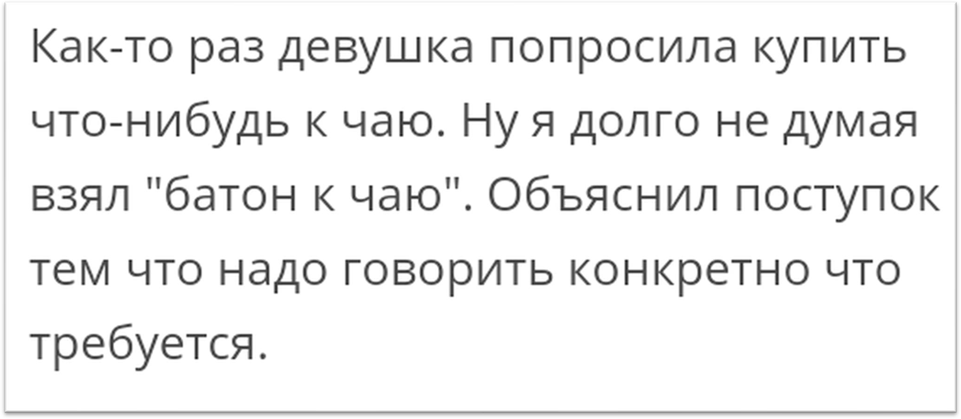
Приказ по ДОО о наставничестве на текущий учебный год
ДЕЙСТВИЯ (достижение цели) – конкретные узконаправленные с указанием имеющихся проблем и дефицитов

Slide 24
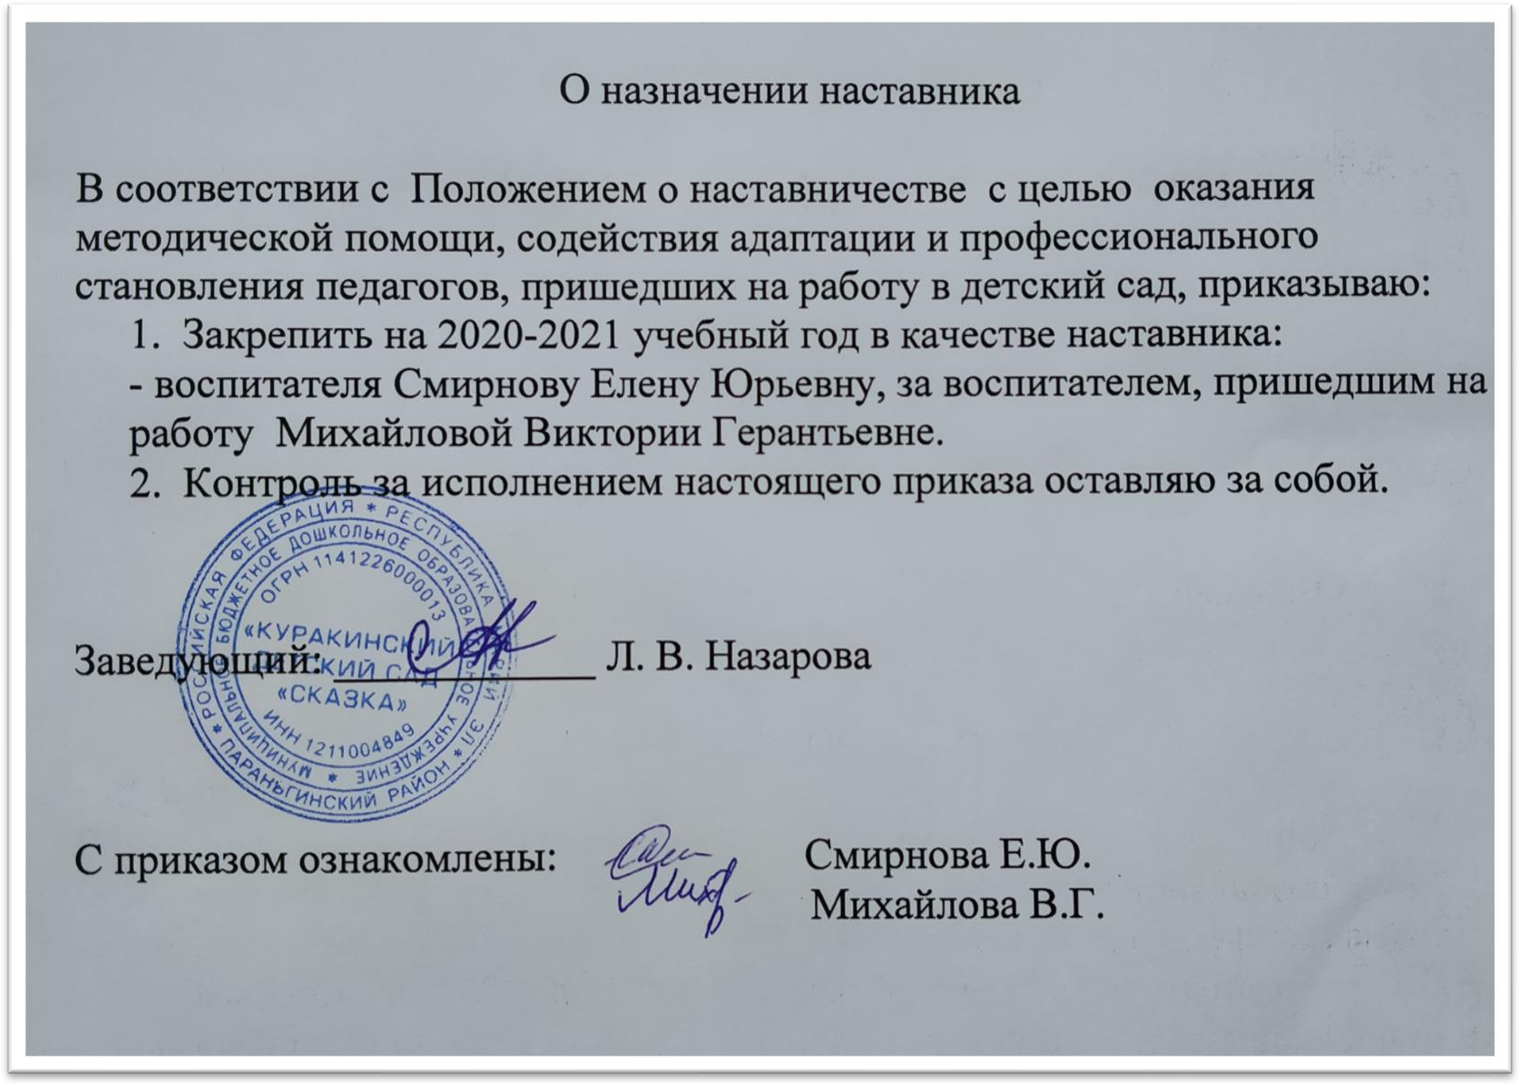
Получилось?

Slide 25
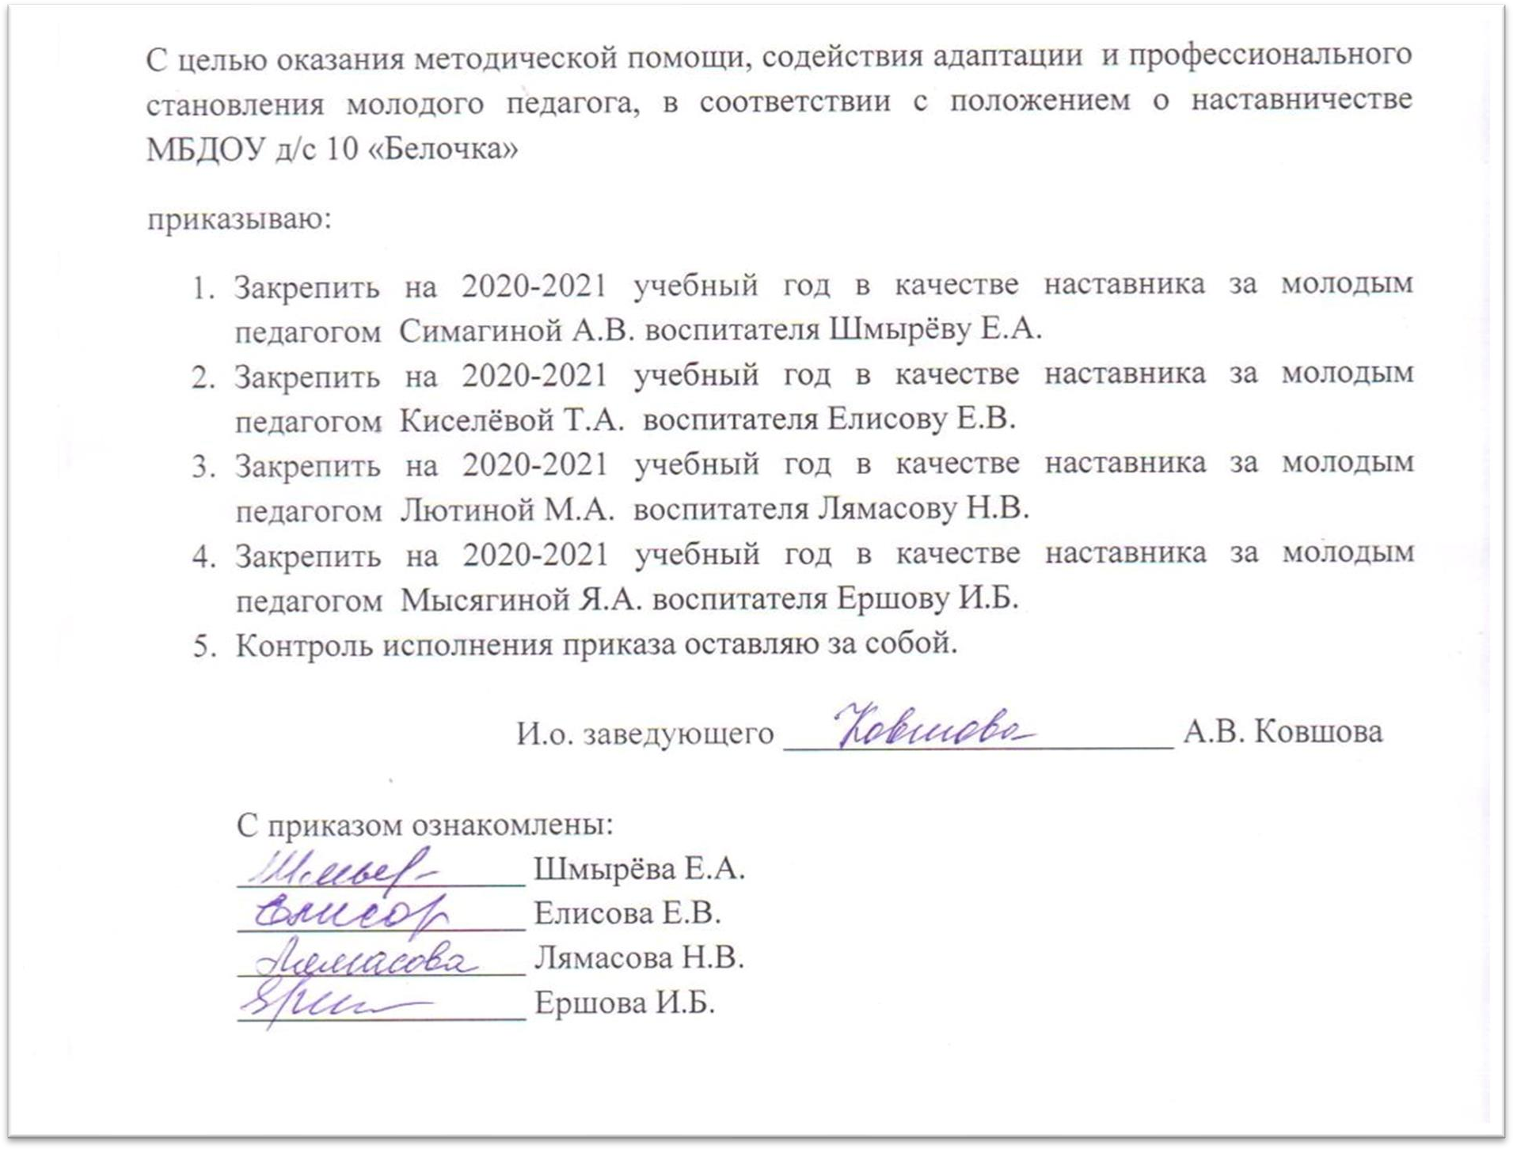

Slide 26
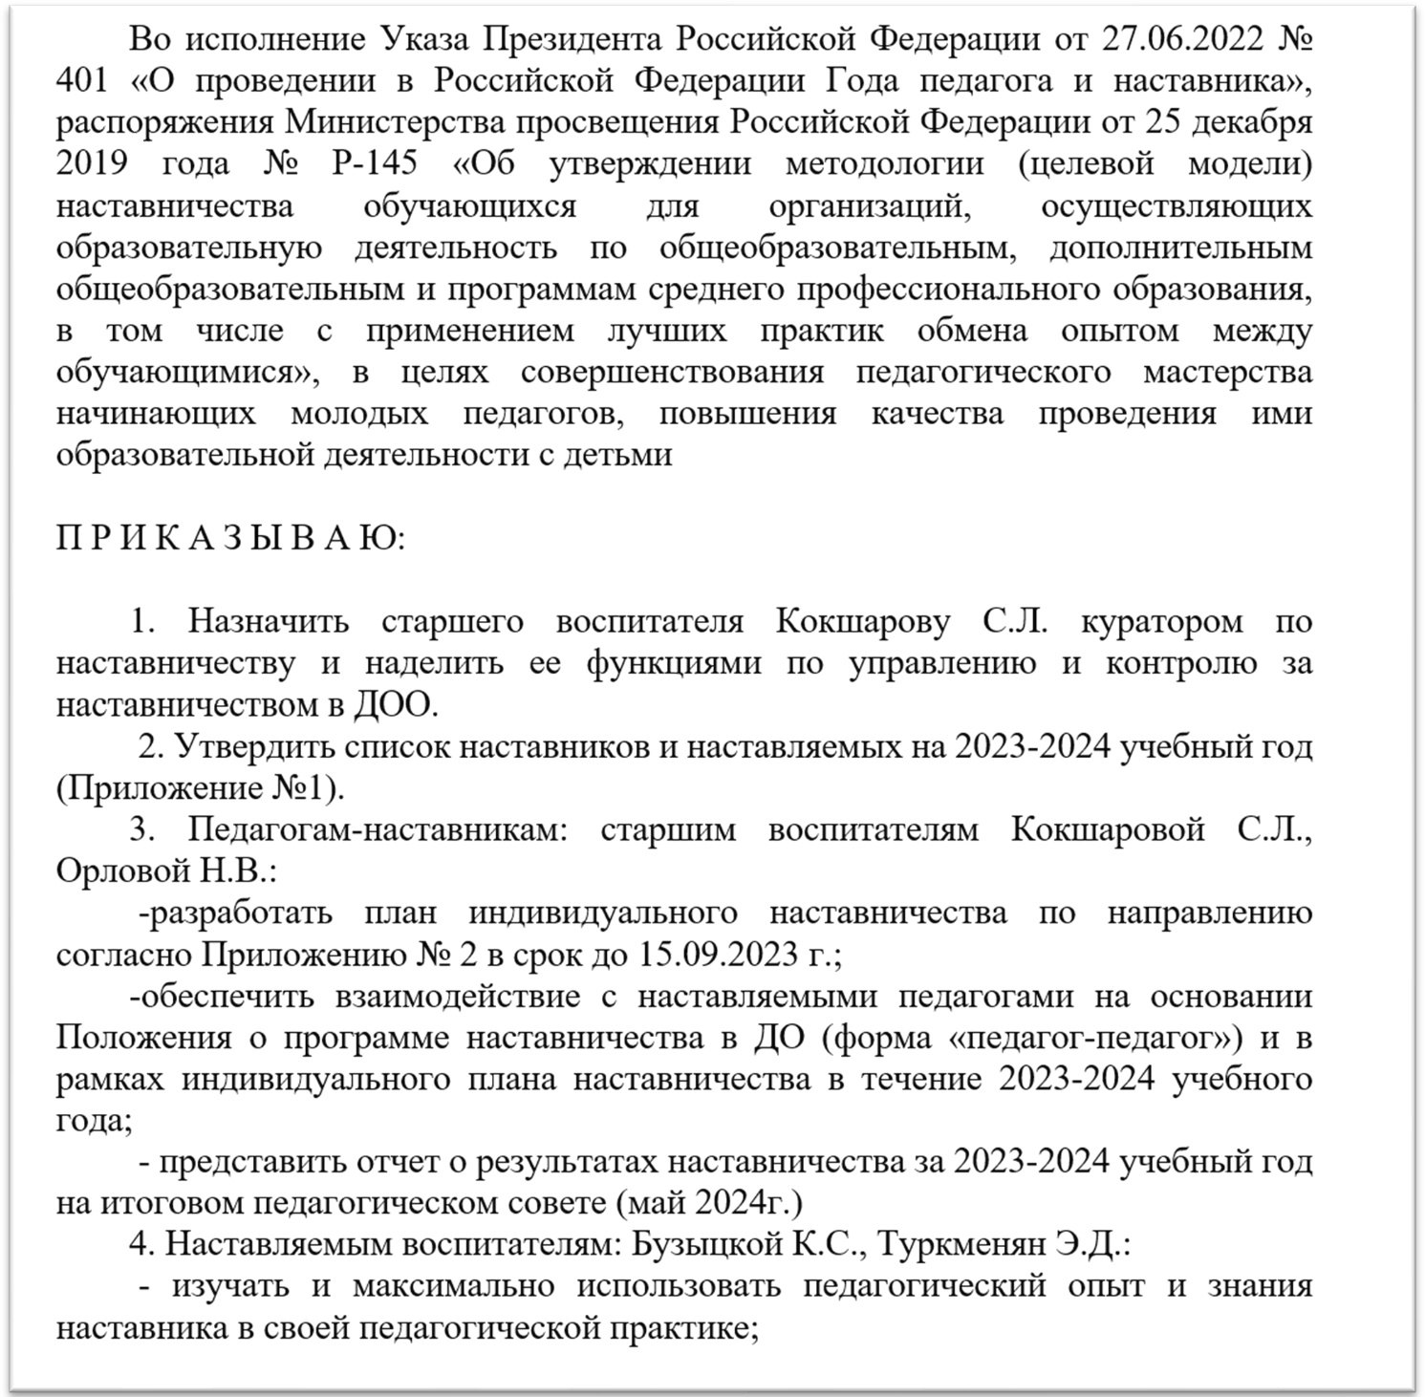

Slide 27
Кто может аттестоваться на «Наставника»?

Slide 28
Кто может аттестоваться на «Наставника»?
ВСЕ!

Slide 29
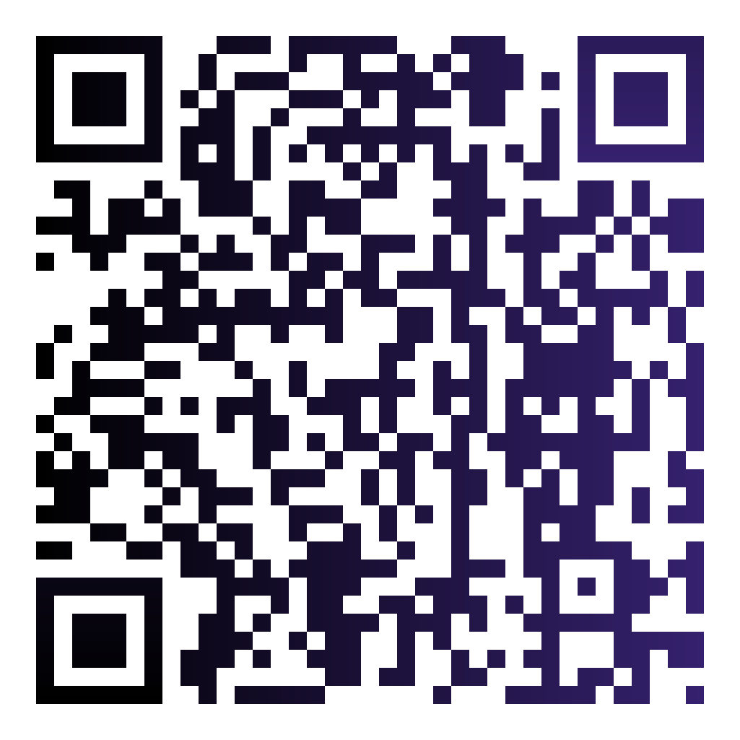
Ваши вопросы?

Slide 30
Лапкина Юлия Владимировна,
заместитель директора,
методист МБУ ДПО «Центр экспертизы, мониторинга и информационно-методического сопровождения»
Тел.: 8(8313)25-05-01,
yulialapkina2008@mail.ru

